Slide 1
KAJ JE KOMU HRANA PREHRANJEVALNE VERIGE IN PREHRANJEVALNI SPLETI
Pozdravljeni učenci.
V tem tednu boste pri predmetu naravoslovje podrobneje spoznali, kako se rastline in živali v življenjskih okoljih povezujejo v prehranjevalne verige in prehranjevalne splete.
Učna snov je namenjena trem uram naravoslovja, zato naj se vam ne mudi.

Slide 2
Za motivacijo si najprej poglejte ta video posnetek. Ker ima tudi glasbeno spremljavo, vam svetujem, da odprete zvok, ker vam bo bolj zabavno.
https://www.youtube.com/watch?v=E0GFDuJ9dJk

Slide 3
Rastline in živali se v življenjskih okoljih povezujejo v prehranjevalne verige in prehranjevalne splete.
Razmisli, kakšno povezavo bi imela veriga s prehranjevanjem bitij?
https://eucbeniki.sio.si/nit5/1343/index3.html
https://sl.wikipedia.org/wiki/Prehranjevalna_veriga

Slide 4
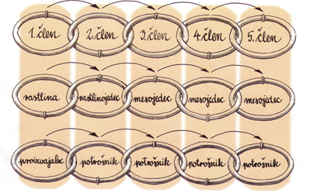
Na začetku prehranjevalne verige so ZELENE RASTLINE. Od njih je odvisno življenje vseh naslednjih členov v prehranjevalni verigi.
Ta zapis spominja na VERIGO, zato ji pravimo PREHRANJEVALNA VERIGA.
S hrano se energija prenaša od člena do člena.

Slide 5
https://www.google.com/search?q=prehranjevalna+veriga&rlz=1C1AVSA
Pšenica je PROIZVAJALEC, miš in muca pa so POTROŠNIKI.
Rastlinam pravimo PROIZVAJALCI, ker proizvajajo hrano. Živali so POTROŠNIKI, ker hrano “trošijo”, jedo.

Slide 6
Če se en člen pretrga, se veriga prekine.
Oglejmo si prehranjevalno verigo, ki jo sestavljajo sveža trava, antilopa in gepard.
Brez sončne svetlobe trave ne bi bilo, antilope bi bile brez hrane in bi izginile, tako, da bi brez hrane ostali tudi gepardi.

Slide 7
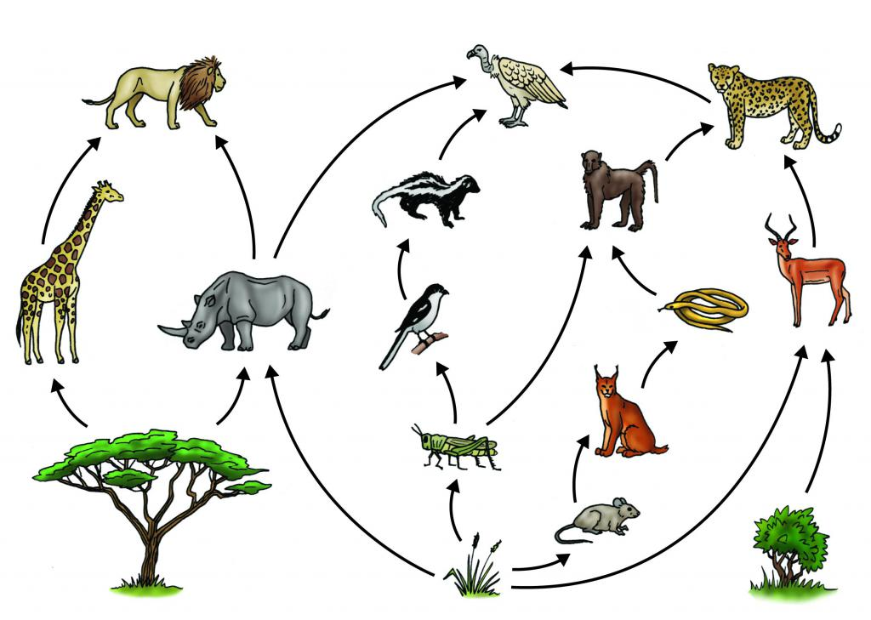
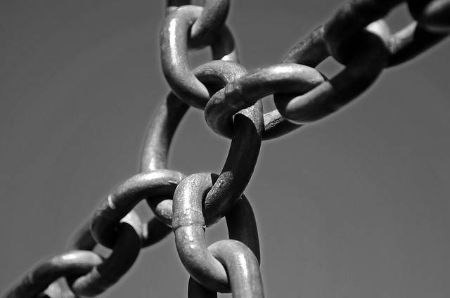
Antilope pa se ne hranijo samo s svežo travo in gepardi jedo več vrst živali.
Živali, ki se hranijo z več različnimi vrstami hrane ali z različnimi bitji, laže preživijo kot tiste, ki se hranijo z manj vrstami hrane. Zato so prehranjevalne verige med seboj povezane in se prepletajo v prehranjevalne splete.
https://www.google.com/search?q=afri%C5%A1ke+prehranjevalne+verige

Slide 8
PREHRANJEVALNI SPLET je več med seboj prepletenih prehranjevalnih verig.
Oglej si prehranjevalni splet.
Sestavljen je iz več verig.
Spodaj napisane verige, ki sestavljajo ta prehranjevalni splet, poišči na sliki.
GLIVA (goba) POLŽ ŽABA ŠTORKLJA
TRAVA DEŽEVNIK ŽABA
LIST (odmrli del) HROŠČ KUŠČAR ŠTORKLJA
PLOD (žir) HROŠČ KUŠČAR ŠTORKLJA
PLOD (žir) MIŠ KAČA ŠTORKLJA
Ali bi lahko sestavil še kakšno prehranjevalno verigo? (ODGOVORI USTNO, POKAŽI NA SLIKI)
https://www.google.com/search?q=prehranjevalna+veriga&rlz=

Slide 9
Preberi v učbeniku, stran 71, 72, 73 (zgoraj, do naslova Ravnovesje v naravi).
Zapis v zvezek:
PREHRANJEVALNE VERIGE IN PREHRANJEVALNI SPLETI (NASLOV)
Preriši prehranjevalno verigo, učbenik, str. 71, spodaj.
Pod verigo napiši:
S hrano se energija prenaša od člena do člena.
Bukev je PROIZVAJALEC, gosenica in kukavica pa so POTROŠNIKI.
Rastlinam pravimo PROIZVAJALCI, ker proizvajajo hrano. Živali so POTROŠNIKI, ker hrano “trošijo”, jedo.
Izberi si eno izmed štirih opisanih rastlin in jo preriši v šolski zvezek. Prepiši tudi vsebino ob njej.

Slide 10
Na naslednji strani imaš učni list.
Preden začneš z reševanje pa bodi pozoren/pozorna na naslednje:
vsaka prehranjevalna veriga se začne z zelenimi rastlinami,
pri sestavljanju prehranjevalne verige moraš vedno narisati puščico ali „člen“ verige,
primer: solata polž žaba štorklja
solata polž žaba štorklja
napačno: solata polž žaba štorklja
solata, polž, žaba, štorklja

Slide 11
Reši učni list. Lahko ga natisneš ali pa prepišeš v zvezek.
KAJ JE KOMU HRANA
1. Iz prehranjevalnega spleta v učbeniku na strani 72 sestavi tri prehranjevalne verige.
Katera bitja so vedno na začetku prehranjevalne verige? ________________________
Kaj bi se zgodilo, če ne bi bilo rastlinojedcev? _________________________________
2. Sestavi po eno prehranjevalno verigo za gozd, travnik in mlako. Pomagaj si s tabelo v učbeniku na str. 70.
GOZD
TRAVNIK
MLAKA

Slide 12
Rešitve:
KAJ JE KOMU HRANA
1. Iz prehranjevalnega spleta v učbeniku na strani 72 sestavi tri prehranjevalne verige.
BUKEV GOSENICA KUKAVICA UJEDA
TRAVA SRNA MEDVED
TRAVA ZAJEC LISICA Vseh možnosti je devet.
Katera bitja so vedno na začetku prehranjevalne verige? Zelene rastline.
Kaj bi se zgodilo, če ne bi bilo rastlinojedcev? Bi se povečala količina rastlin, mesojedci, ki se prehranjujejo z rastlinojedci bi izumrli.
2. Sestavi po eno prehranjevalno verigo za gozd, travnik in mlako. Pomagaj si s tabelo v učbeniku na str. 70. (naloga ima več možnih rešitev)
GOZD | ŽIR POLH SOVA
TRAVNIK | SVEŽI RASTLINSKI DELI VRTNI POLŽ FAZAN
MLAKA | ALGE ŽABJI PAGLAVEC RACA

